Slide 1
МБ ДОУ Починковский детский сад № 2
Тема:
«Нестандартные материалы в творчестве,раскрываем потенциал бросового материала».
Воспитатель ; Ирсецкая Л. В.
с.Починки

Slide 2
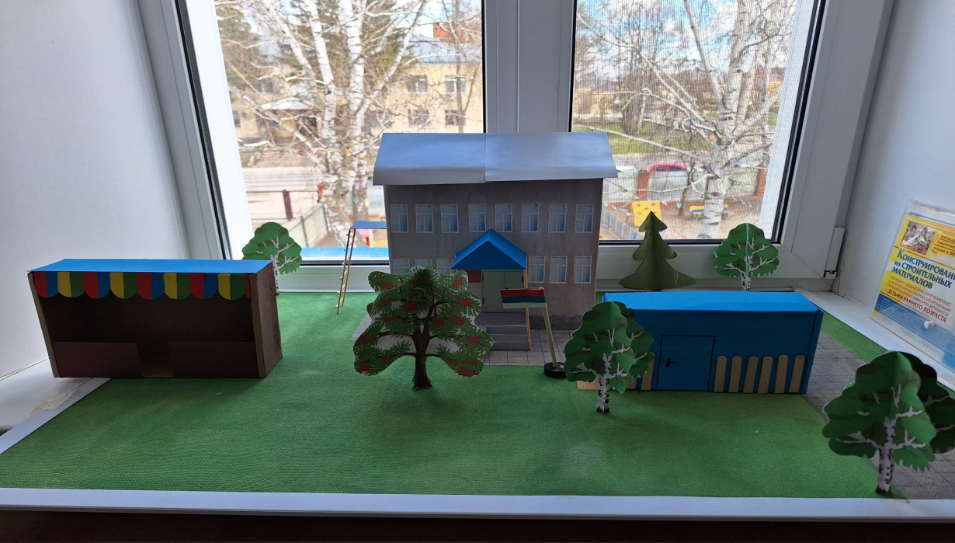
Цель мероприятия:
1. Формировать представления о пользе и возможностях занятий по изготовлению поделок из бросового материала для развитие детей.
2. Практически показать возможности использования бросового материала.
3. Обосновать, что бросовый материал является доступным в обращении для ребёнка через практическую деятельность.

Slide 3
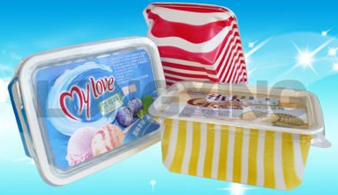

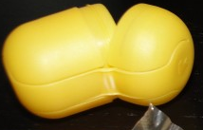

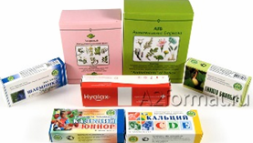
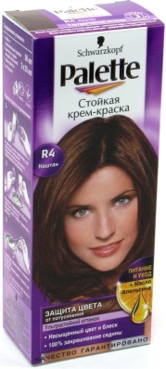
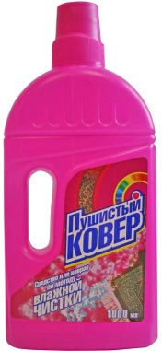
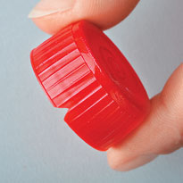
Бросовый материал – что это?
Всегда найдется дело для умелых рук.
Если хорошенько поглядеть вокруг...
А тот, кто дела не найдет,
Пусть скучает целый год.
М. Ивенсен

Slide 4
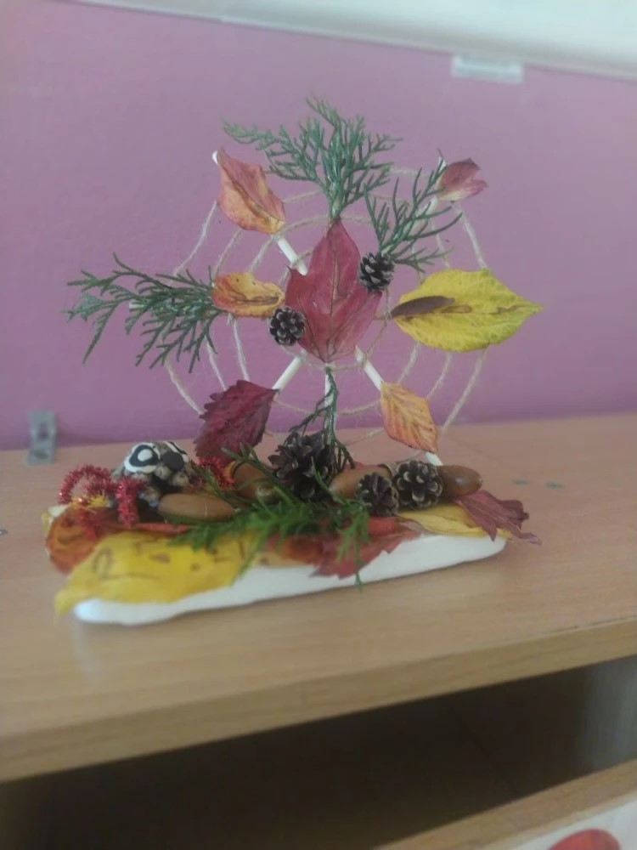
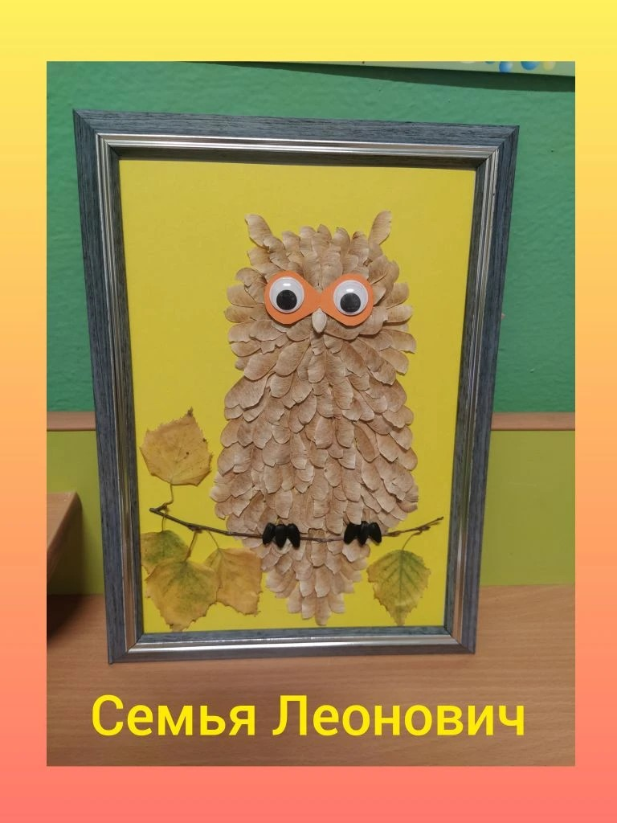
Поделки из бросового материала

Slide 5
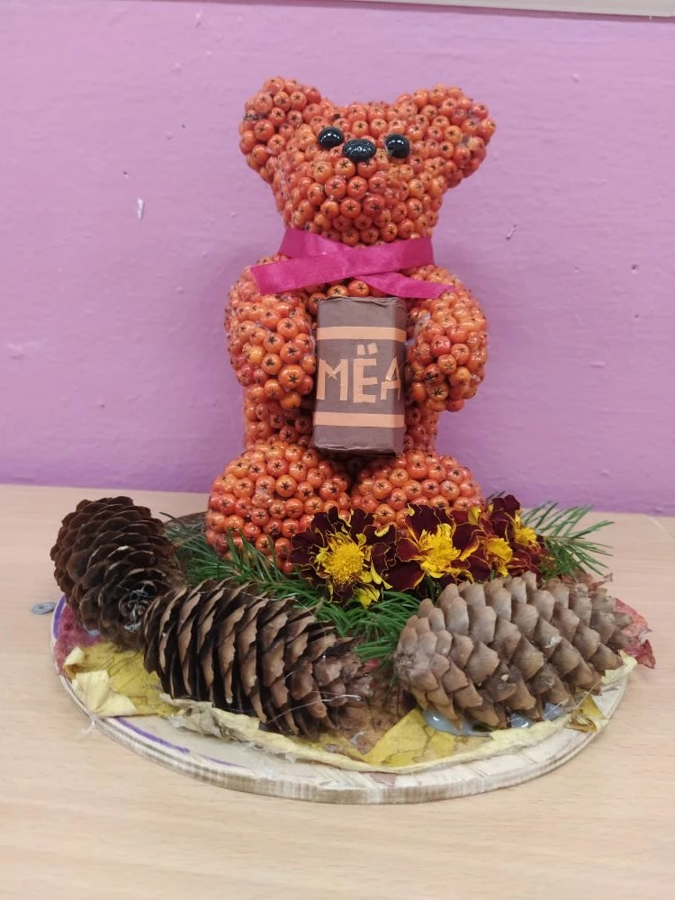
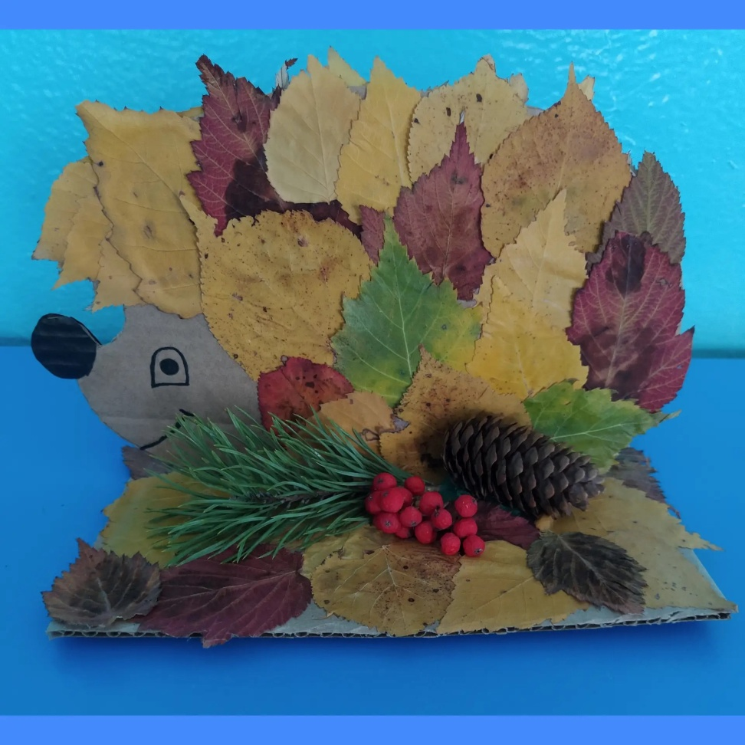
Поделки из бросового материала

Slide 6
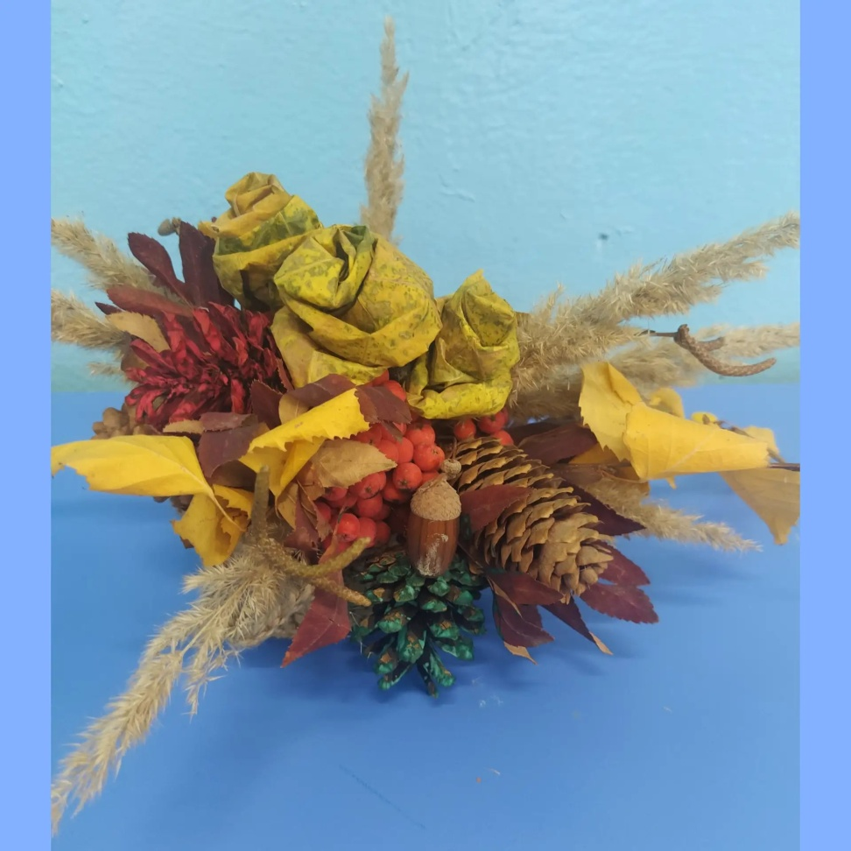
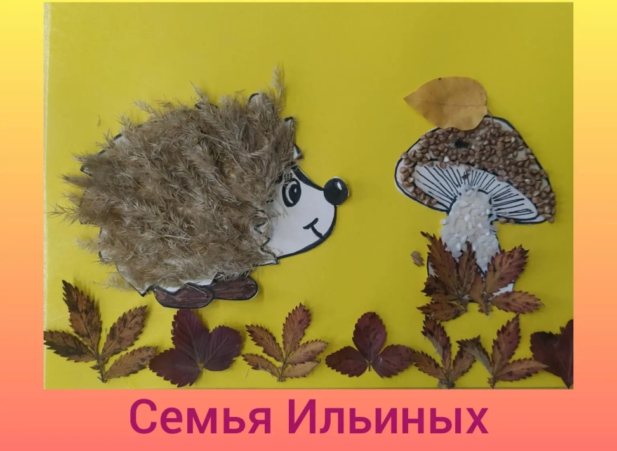
Поделки из бросового материала

Slide 7
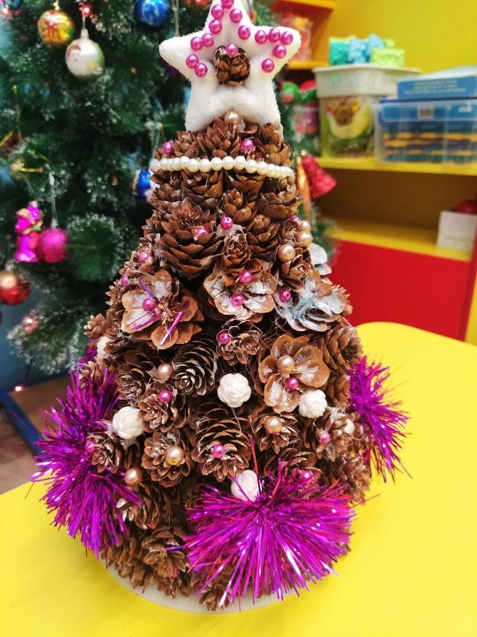

Поделки из бросового материала

Slide 8
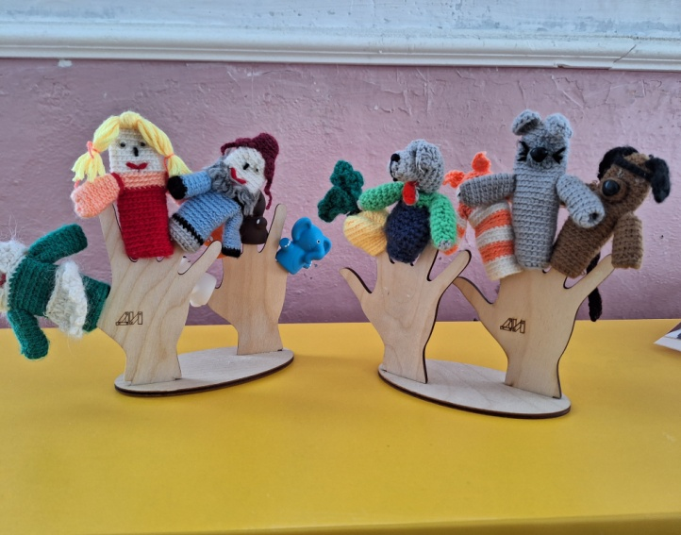
Почему именно бросовый материал?
«Лучшей игрушкой
для ребёнка будет та, которую он создал своими руками».
Джон Локк
Практическая работа с разнообразными материалами способствует развитию навыков ручного труда, конструирования, знакомит детей с приемами работы раз-личными инструментами, учит осторожному обращению с ними. Работая с разными материалами, дети знакомятся с их свойствами, разнообразной структурой, приобретают трудовые навыки и умения, учатся мыслить. Ещё Сухомлинский писал: «Чем больше мастерства в детской руке, тем умнее ребенок».

Slide 9
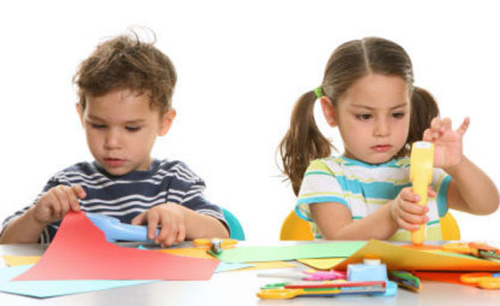
Влияние на развитие ребёнка .
Внимательность,
усидчивость,
самостоятельность
Творческие способности
Мелкая
моторика
Самочувствие
Фантазия, воображение
Координация движений пальцев
Сенсорика: форма, цвет, размер предметов
Трудовые умения и навыки

Slide 10
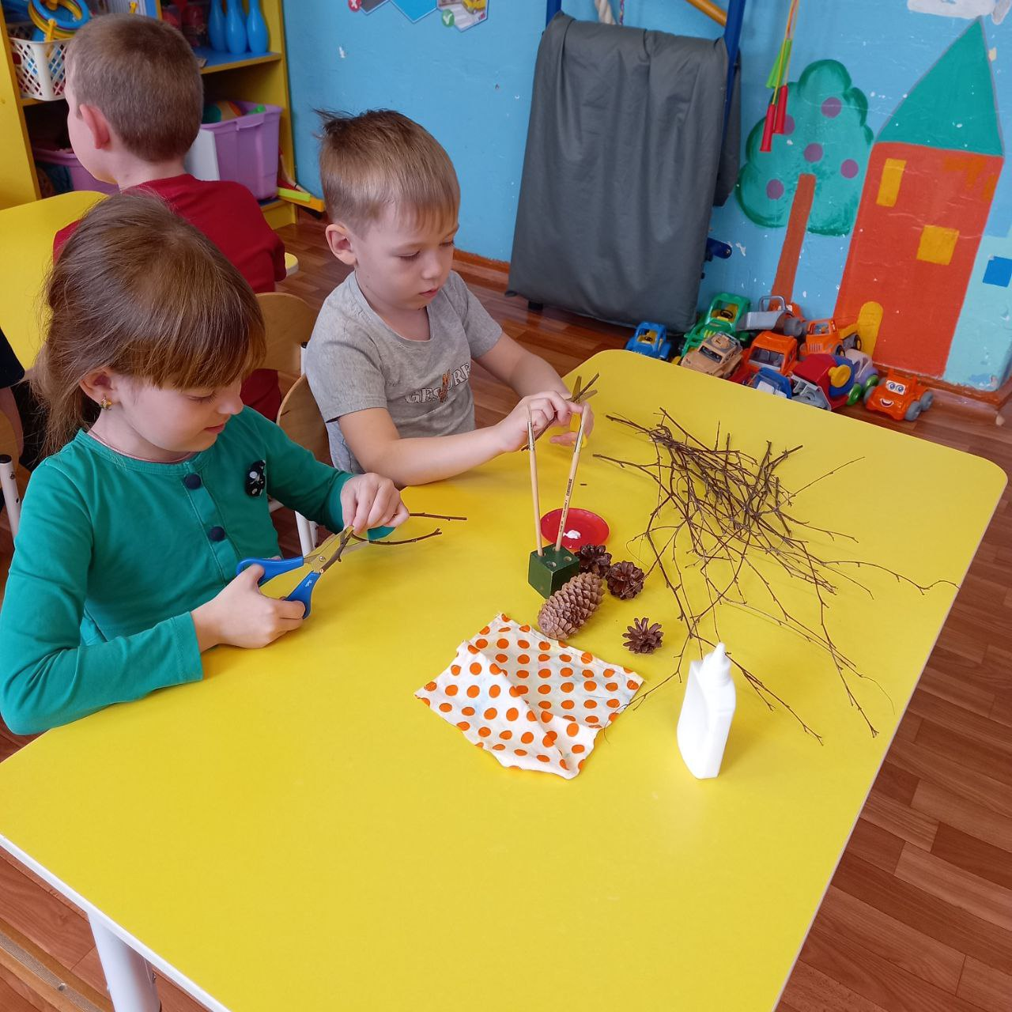
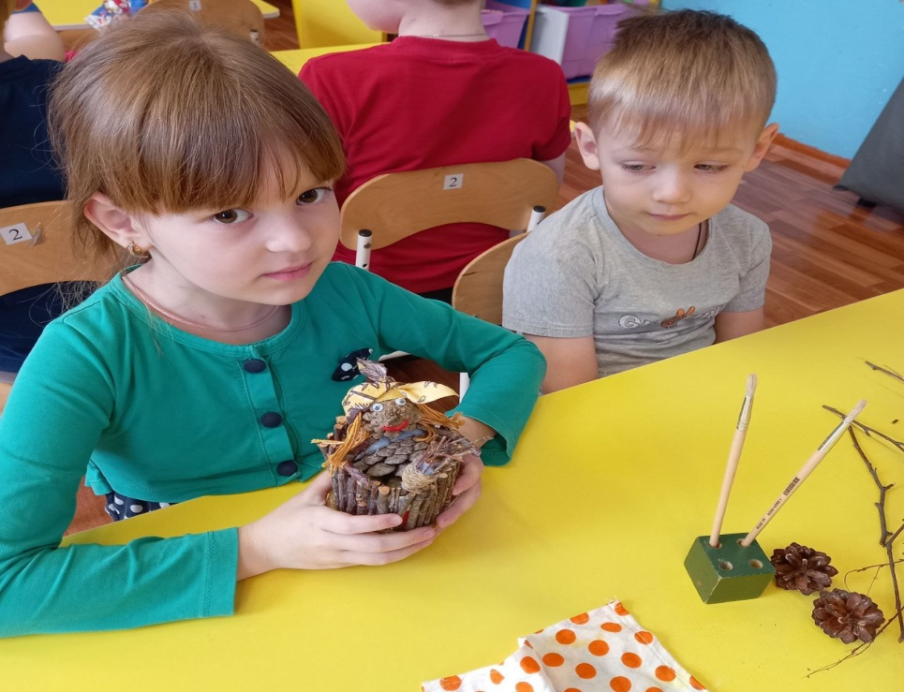
Практическое применение поделок
Поделки, изготовленные детьми из бросового материала, могут иметь разное назначение:
• можно использовать в качестве подарков, сувениров;
• участия в выставках;
• для украшения интерьера комнаты, кабинета;
• для игры;
• использования по назначению: карандашница, игольница, подставка под горячее и т.п.;
• для игр и упражнений.

Slide 11
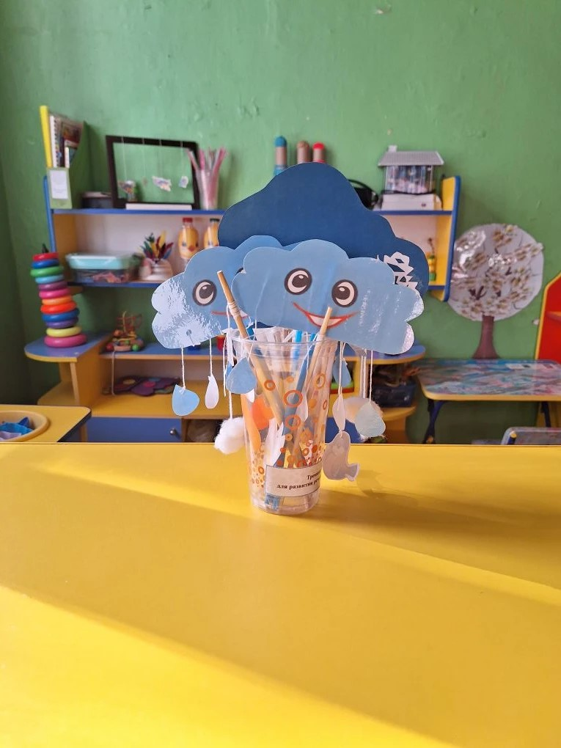
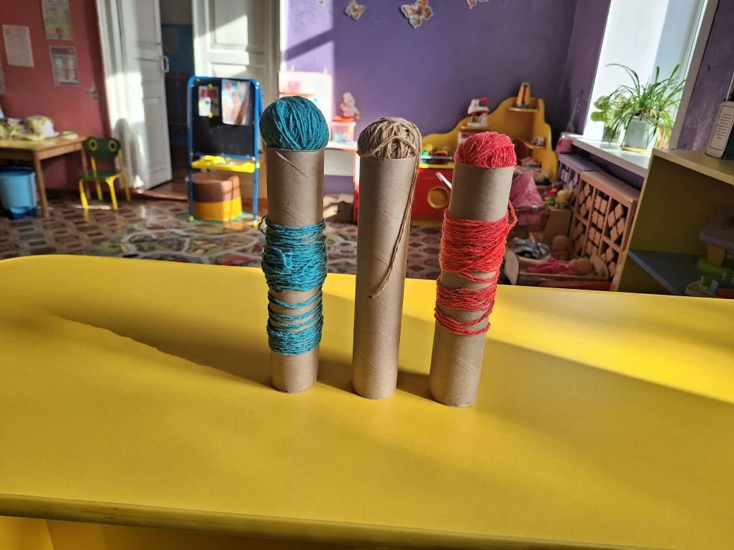
Практическое применение поделок

Slide 12
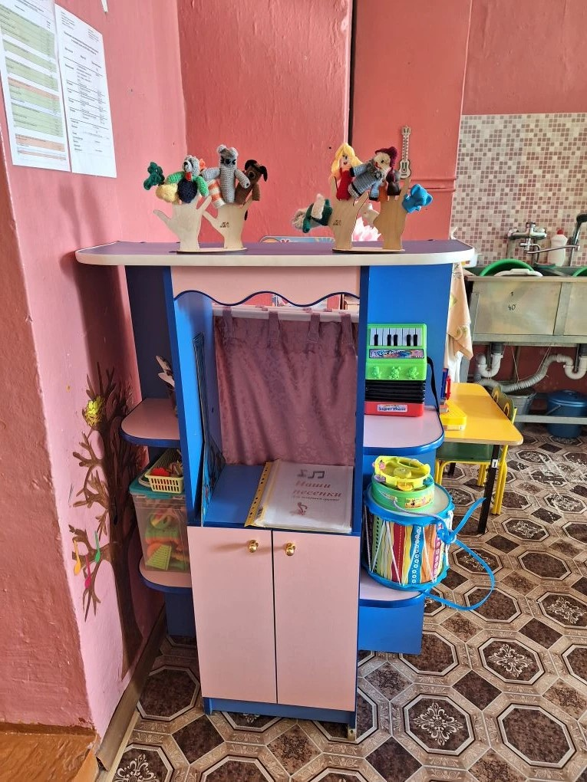
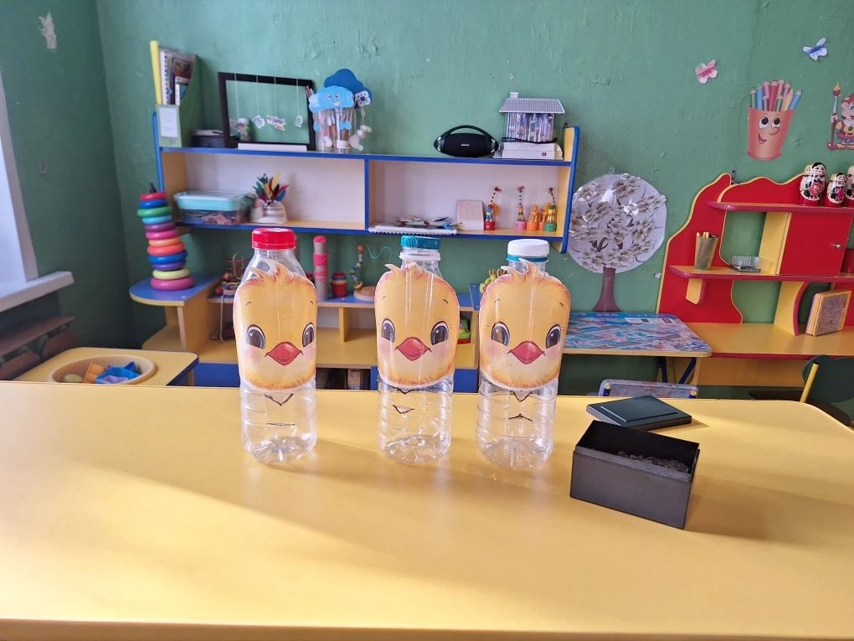
Практическое применение поделок

Slide 13
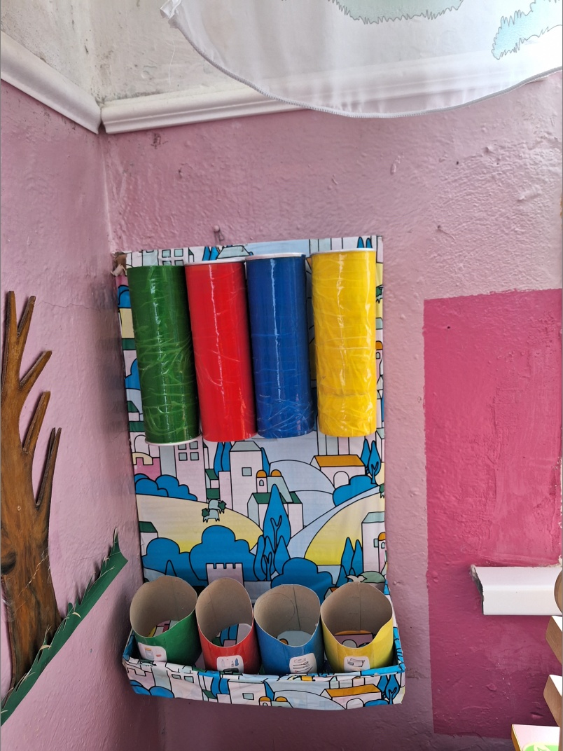
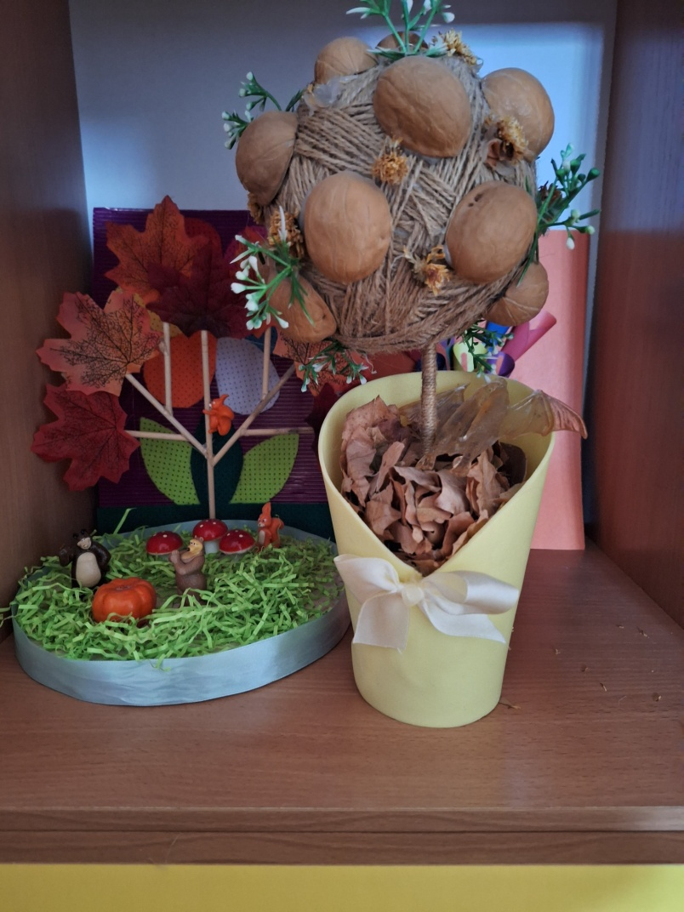
Практическое применение поделок

Slide 14
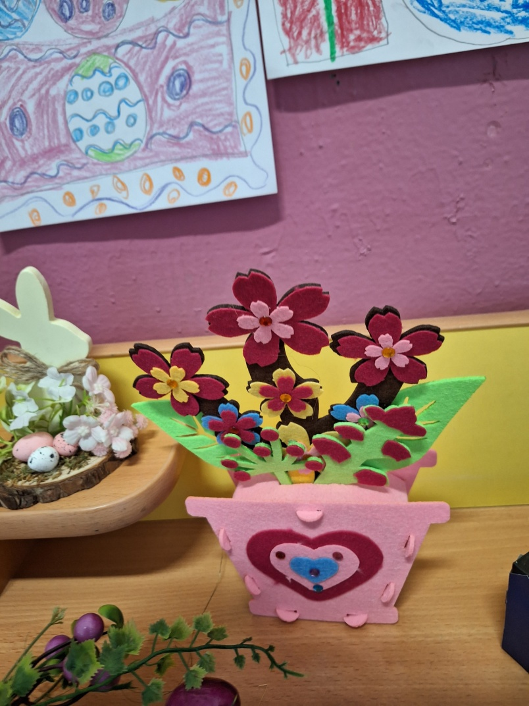

Практическое применение поделок

Slide 15
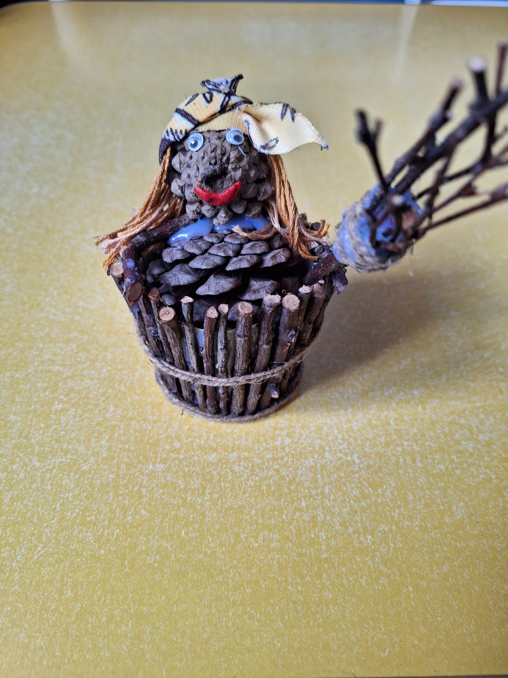
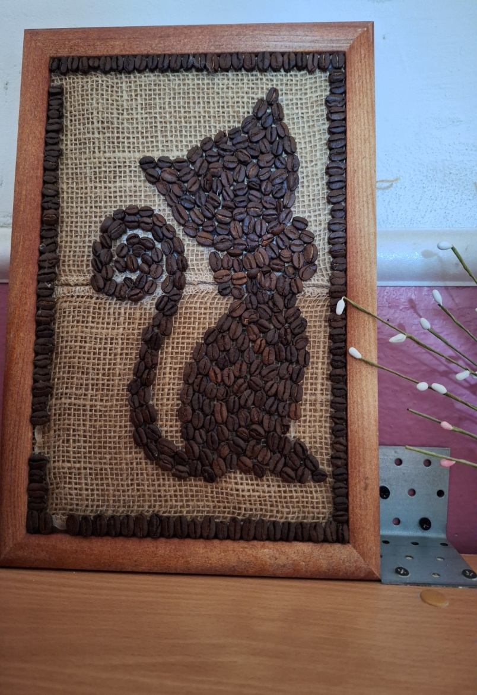
Практическое применение поделок

Slide 16
Организация деятельности детей
Так как материал для работы относится к категории бросового, при его подборе предъявляются определенные требования.
Он должен быть:
• безопасным для детей (не токсичным, не вызывать аллергию);
• тщательно промытым и высушенным;
• доступным в обработке (вырезаться, протыкаться, склеиваться и т.д.);
• не вызывать чувство брезгливости у детей.

Slide 17
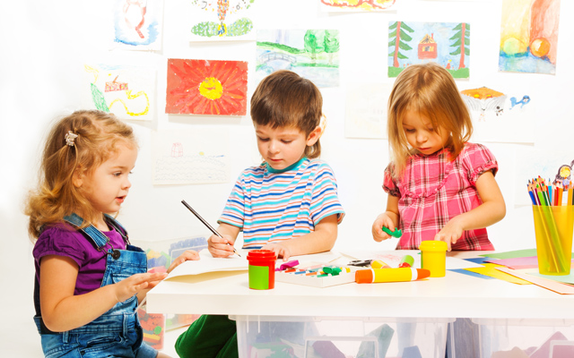
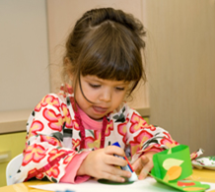
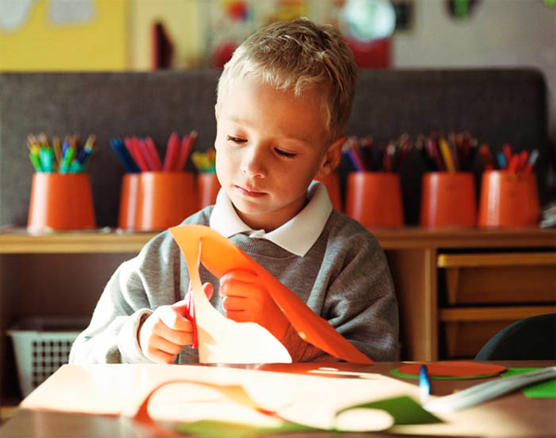

Организация деятельности детей
Учёт возрастных особенностей
Время работы и отдых
Тема урока с учётом умений
и навыков учащихся
Положительные эмоции

Slide 18
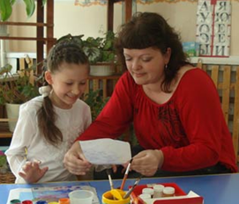
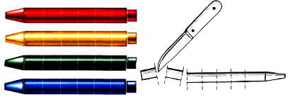
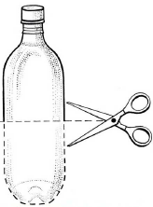
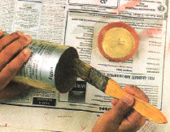

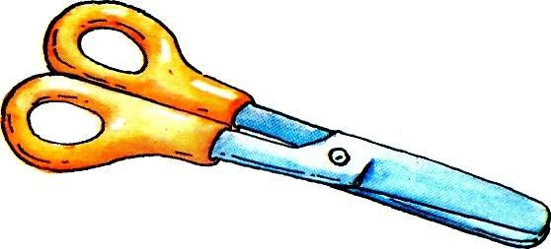
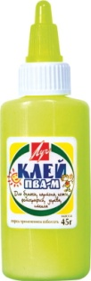

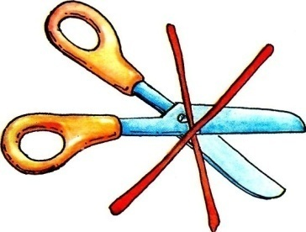
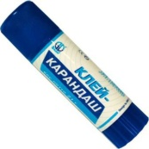
Организация деятельности детей
Помощь взрослого
Подготовка и обработка материала
Правила техники безопасности

Slide 19
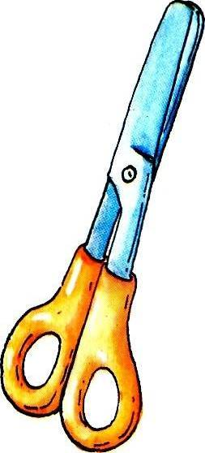
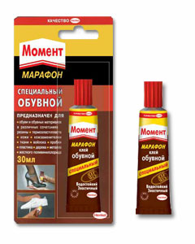
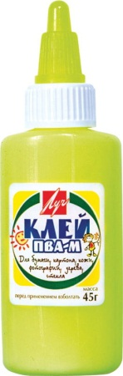

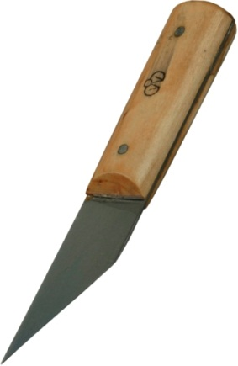
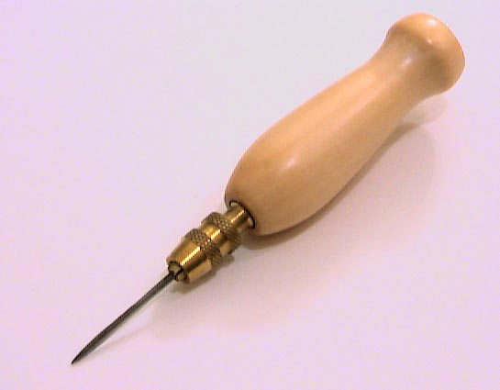
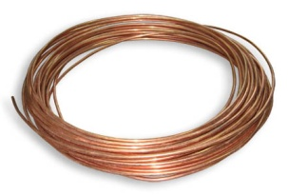
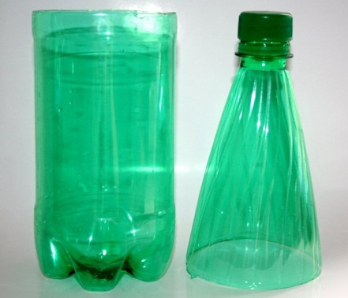
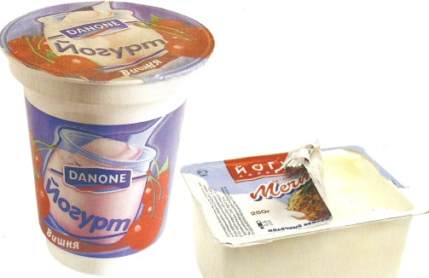
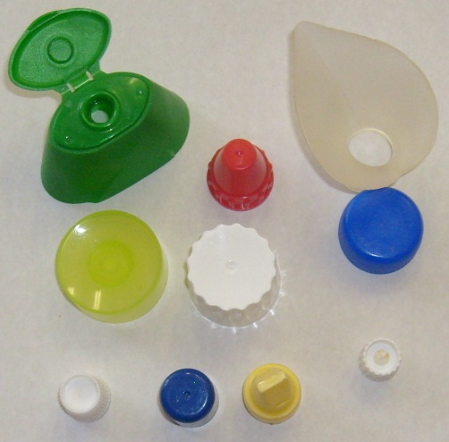
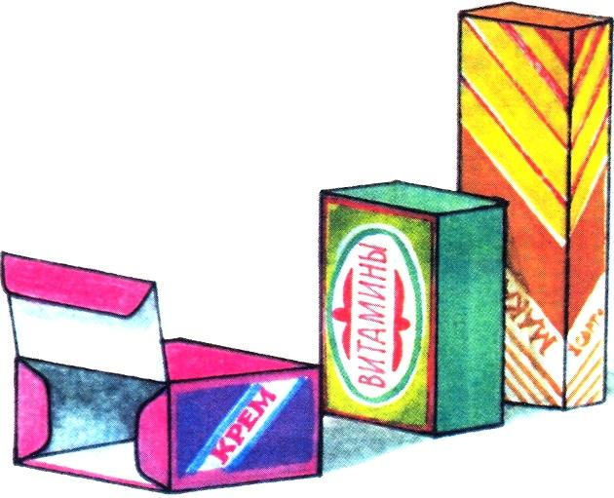
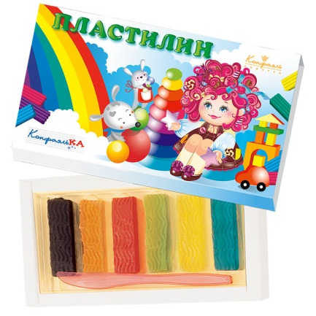
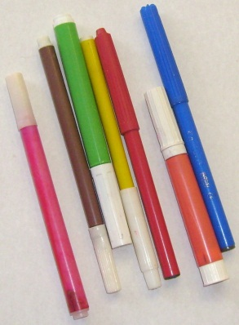

Требования к подбору материала

Slide 20
Требования к подбору материала
1. Ножницы с закругленными концами.
2. Нож с твердым лезвием – работает только взрослый.
3. Шило – работает взрослый или под его строгим контролем.
4. Клеи. Используется клей ПВА. «Момент» применяет только взрослый.
5. Пластиковые пищевые контейнеры: разного объема, цвета, нео-бычной формы. Должны быть пустые и чистые.
6. Цветной пластик. Должен быть промыт, высушен и заранее нарезан на кусочки.
7. Контейнеры от шоколадных яиц - киндерсюрпризы. Используется как полный контейнер, так и его части (половинки).
8. Проволока: медная, алюминиевая, покрытая цветной оболочкой.
9. Пробки. Пробки-стандарт d 3 см от пластиковых бутылок с газирован-ной, минеральной водой и пробки малые меньшего диаметра от емкостей с подсолнечным маслом и соком.
10. Колпачки. Малых размеров — от тюбиков с зубной пастой, кремов.
11. Крышки. Крышки большого d от емкостей из-под шоколадной пасты, майонеза и т.д.
13. Бусинки: округлые, овальные бусинки от старых бус, резинок для волос.
13. Пластилин. Используются ранее использованные в лепке кусочки.
14. Фломастеры, которые отслужили срок использования в рисовании.

